Slide 1



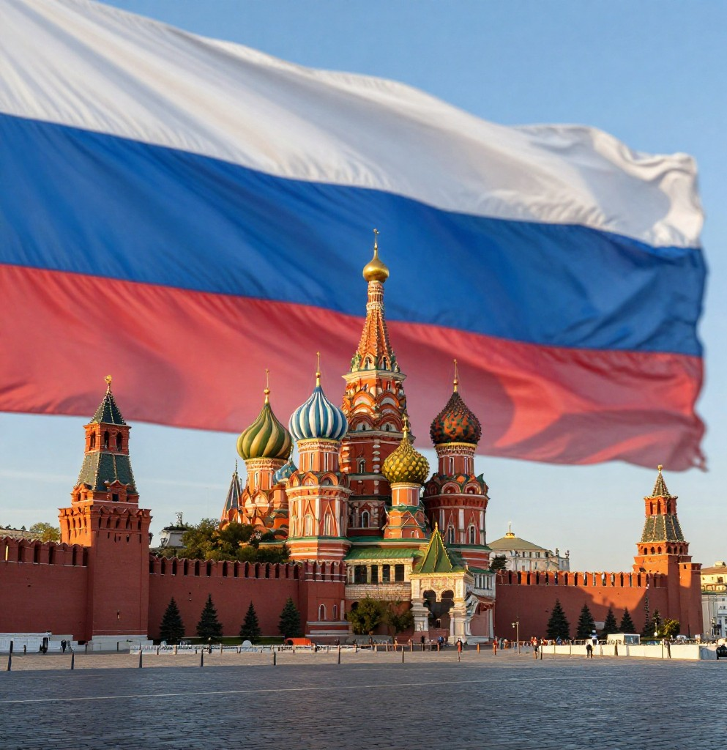
Муниципальное автономное дошкольное образовательное учреждение муниципального образования город Краснодар «Центр развития ребенка- детский сад №118 «Золотой ключик
Единство народов России
Выполнила музыкальный руководитель:
Крайняя Мария Владимировна

Slide 2


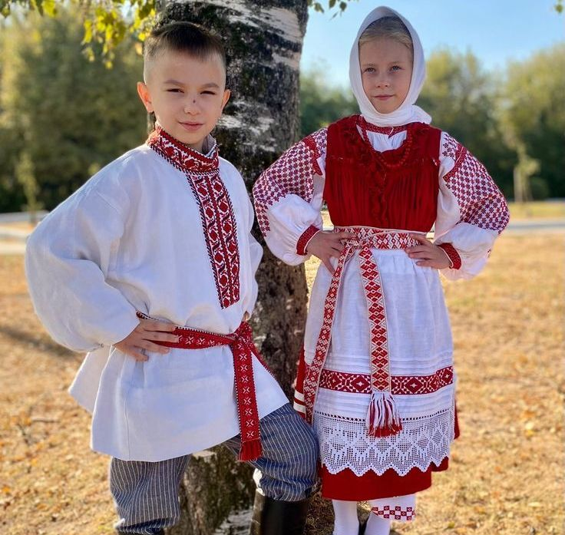
Стихотворение о дружбе и Родине
«Все мы дети- ты и я, И одна у нас Россия…» — стих, призывающий к дружбе и единству всех детей страны.
2

Slide 3


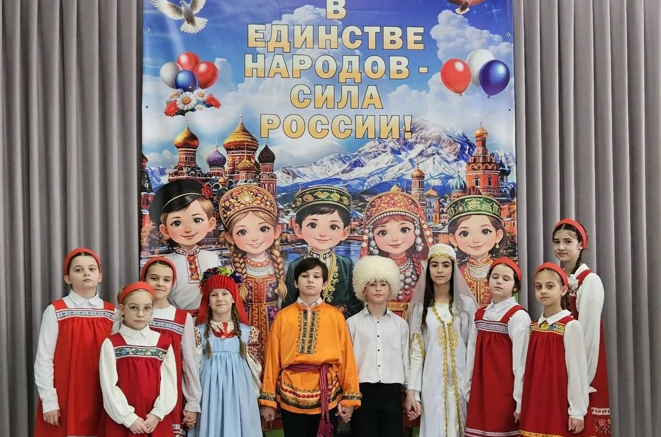
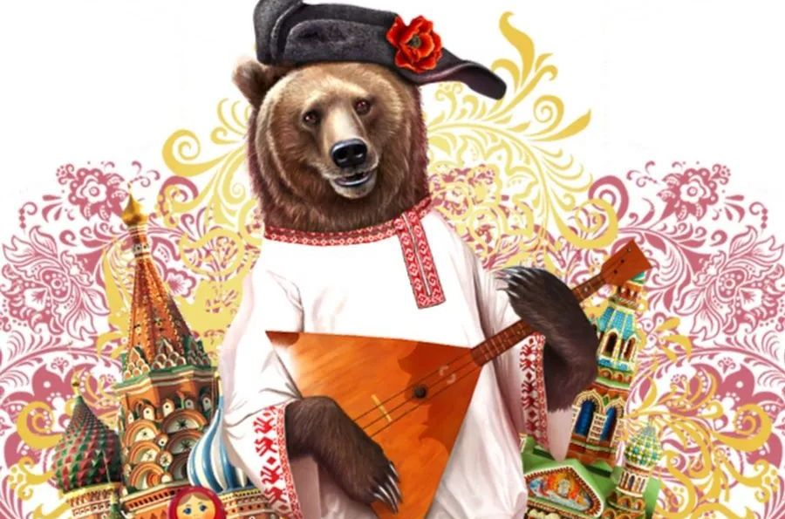
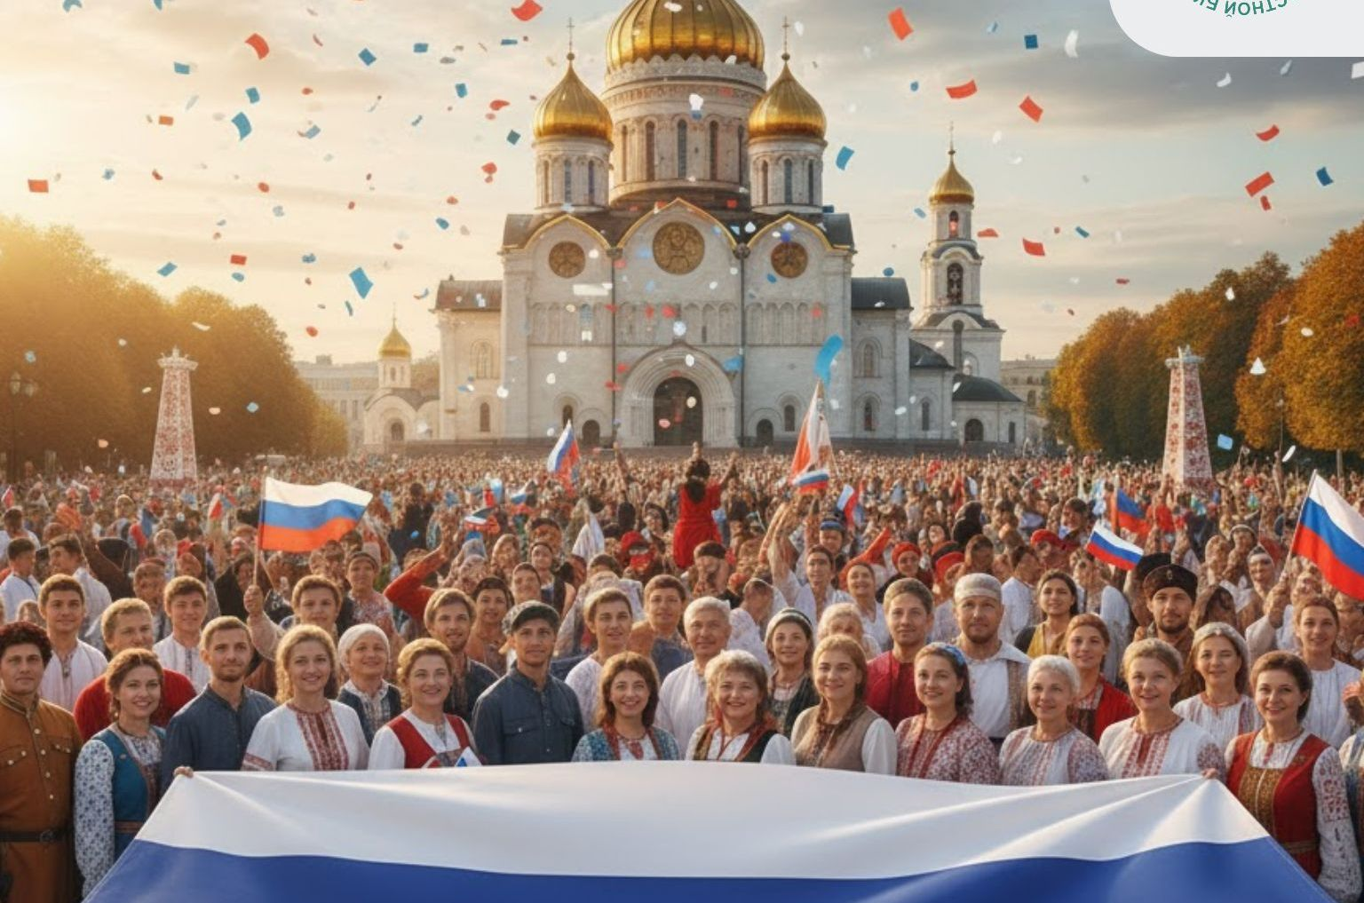
Москва — центр празднования многообразия
Столица разных народов
Москва — сердце России, где встречаются люди самых разных национальностей, объединённые общими традициями и историей.
Значимые символы города
Кремль — исторический центр, балалайка и хохлома отражают богатство русской культуры, медведь и берёзы — её природную мощь.
Праздник народов России
В Москве проходит большой праздник, собирающий представителей всех народов, подчёркивая гармонию культур и единство в многообразии.
3

Slide 4



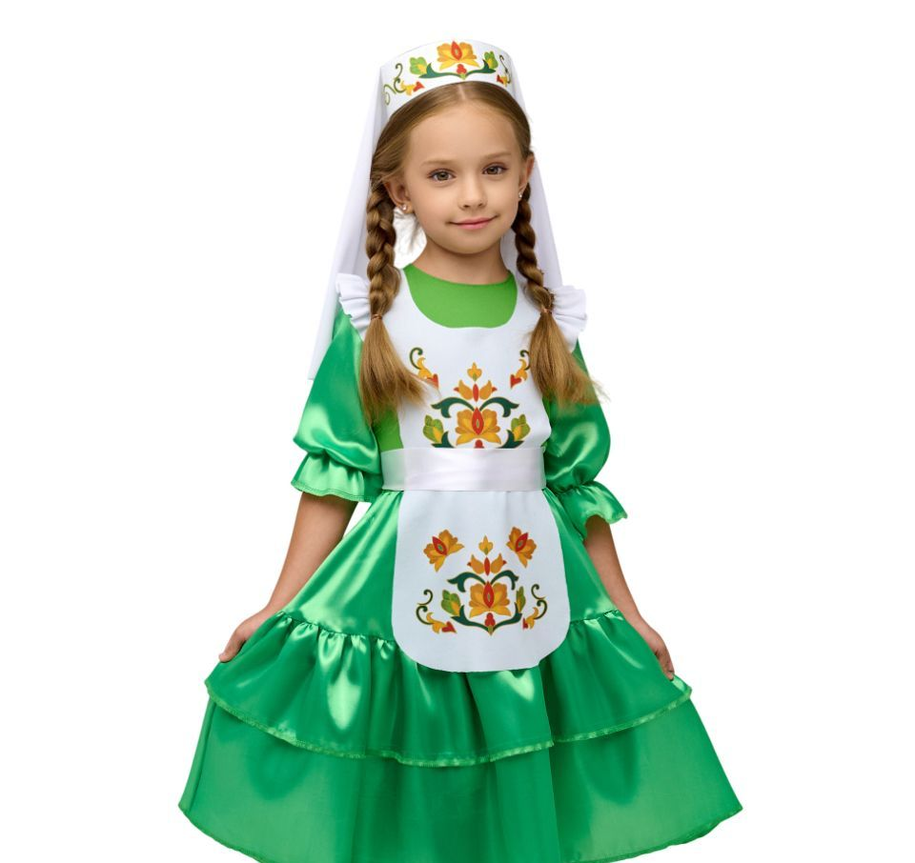
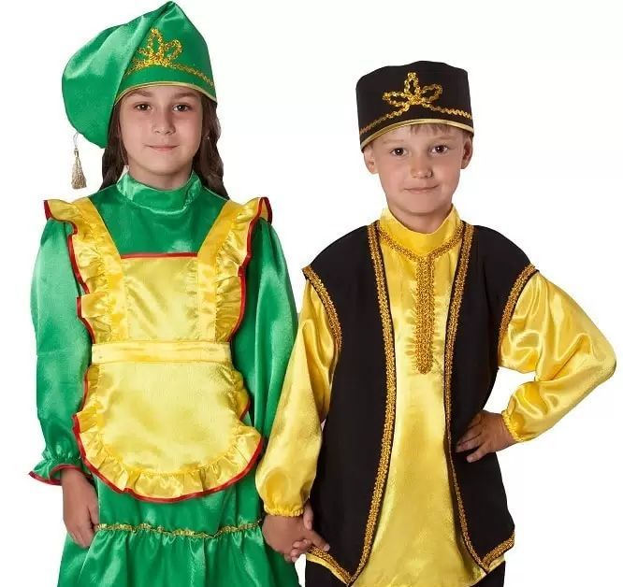
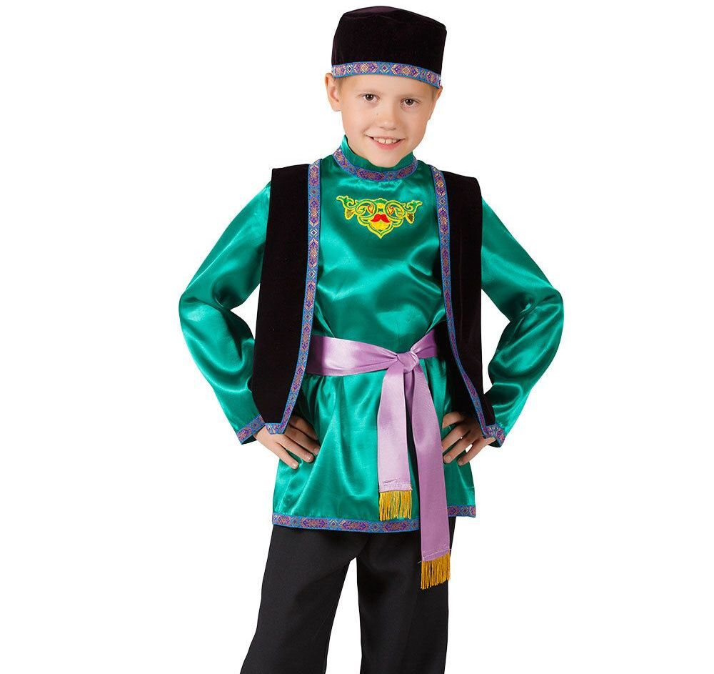
Татары: традиционные костюмы и особенности
Женский наряд
Татарская девочка Айгуль
Мужской костюм
Татарский Мальчик Тимур
4

Slide 5



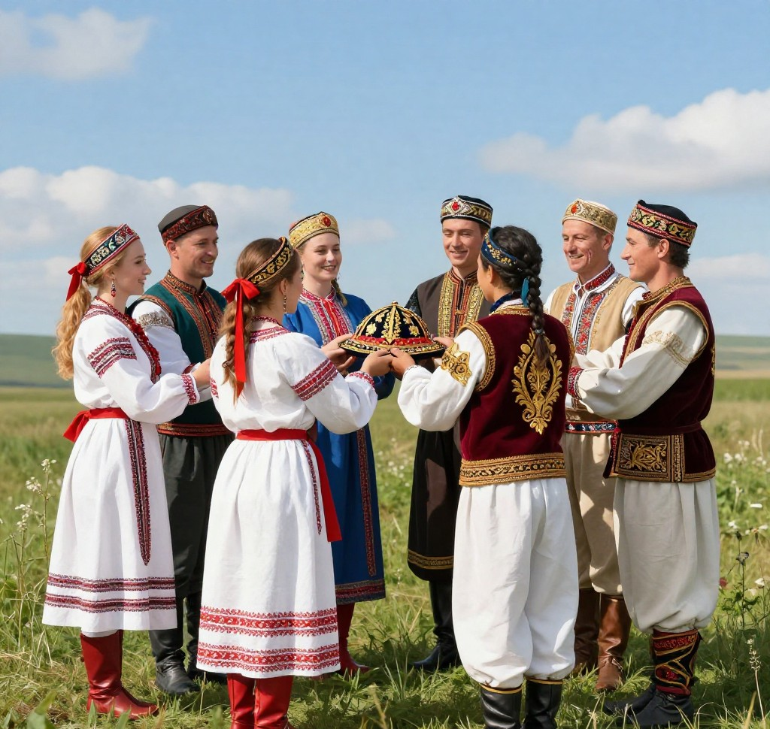
Татарская народная игра «Тюбитейка»
Люди в национальных костюмах играют в игру "Тюбитейка"
Игра объединяет в весёлой атмосфере, глубоко отражая традиции и взаимное уважение к народным обычаям всех участников.
5

Slide 6
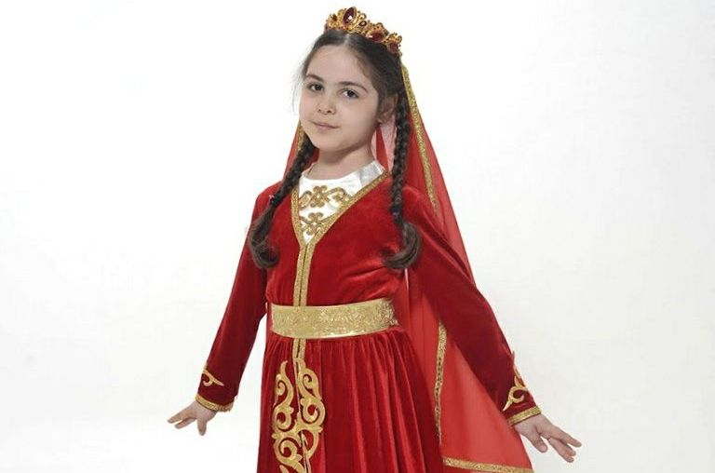
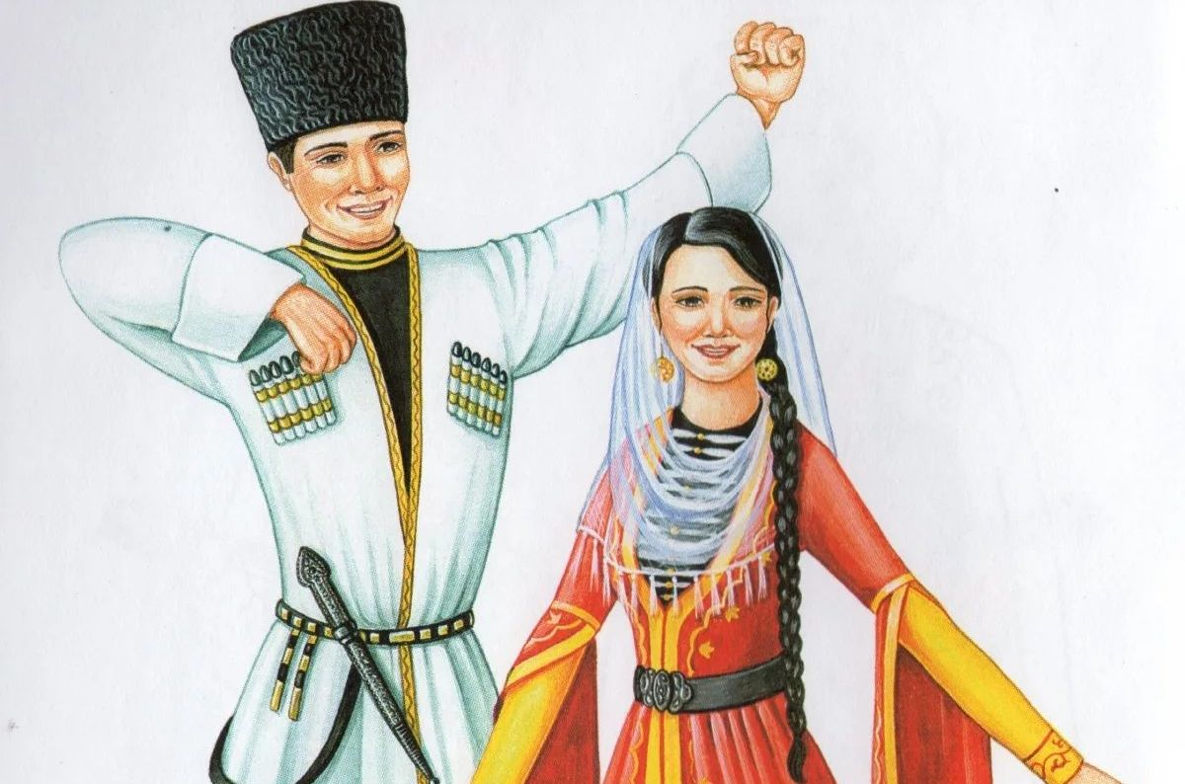
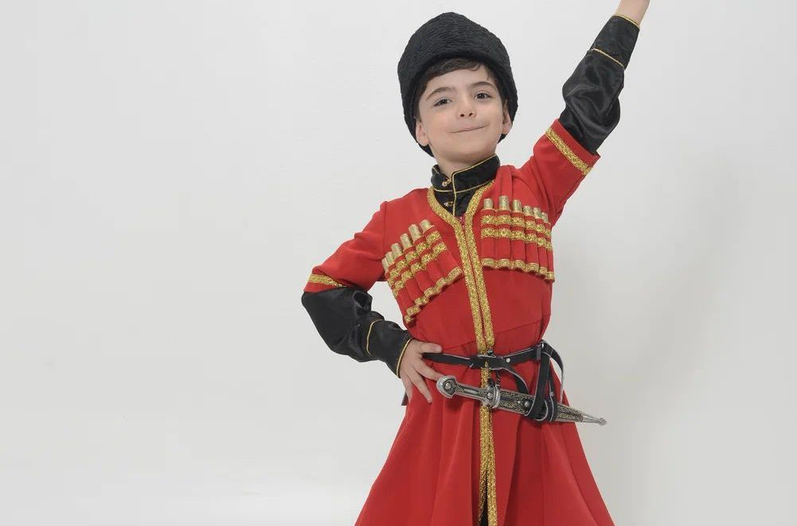
Чеченцы: традиционный костюм и культура
Женский национальный образ
Алия одета в красное платье с золотыми кружевами, её голову украшает лёгкий белый платок, а руки покрыты белой тонкой тканью — символ чистоты и красоты.
Мужской традиционный костюм
Магомет носит традиционный чеченский костюм, включающий темную папаху и длинную бурку, символизирующую мужество и честь. Его сапоги из натуральной кожи и кинжал у пояса подчёркивают готовность к защите семьи и родины, что является важной частью чеченских традиций.
6

Slide 7


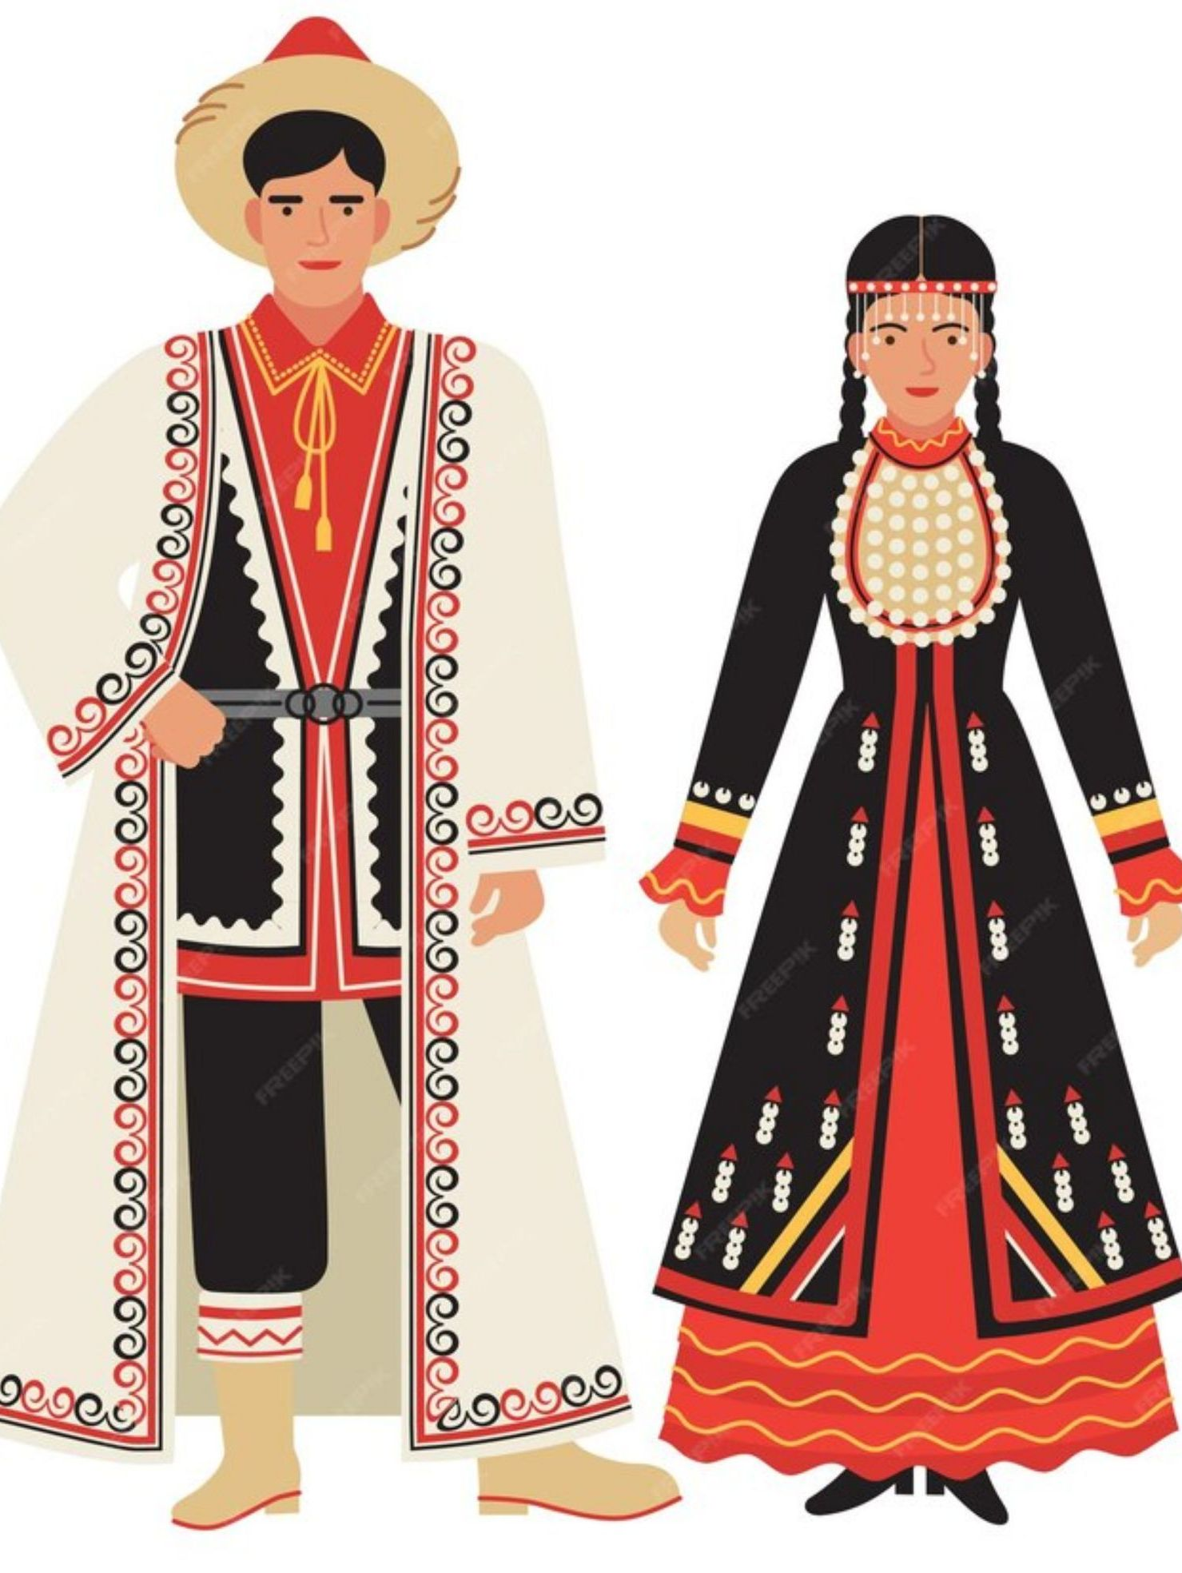
Башкиры: элементы национального костюма
Во-первых, женщины носят длинные чёрно-красные халаты с повязкой на лбу и длинными косами, подчёркивающими женственность и национальный стиль.
Во-вторых, мужчины облачаются в мягкие костюмы с красным кружевом, белые сапоги и меховые шапки завершают их традиционный внешний вид.
7

Slide 8
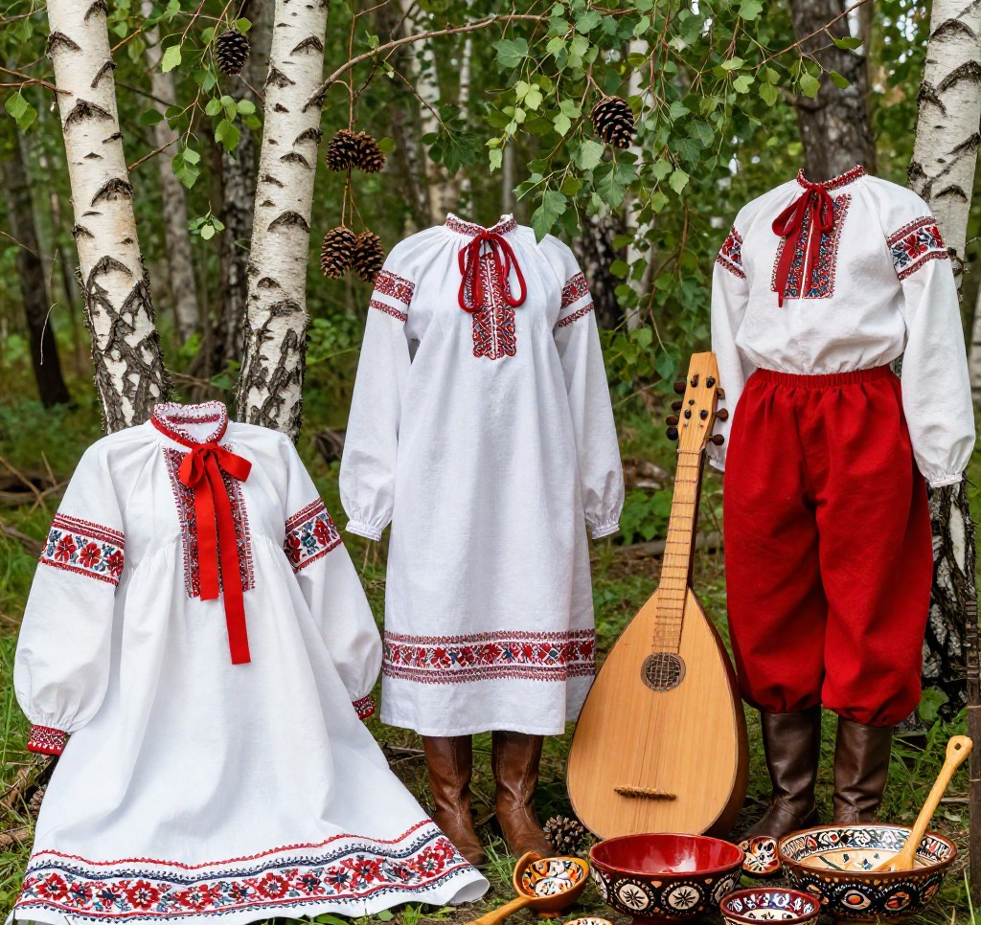
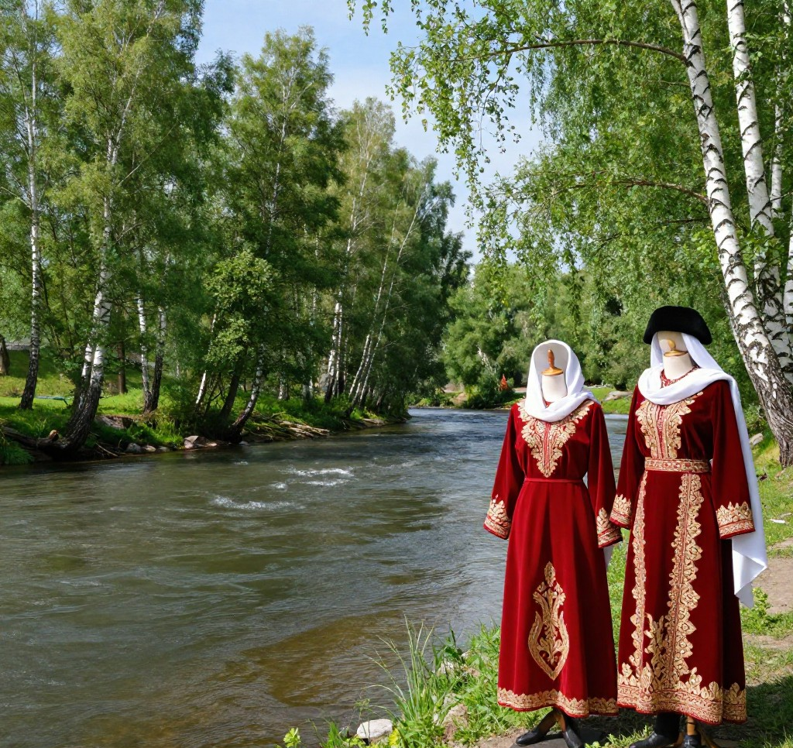
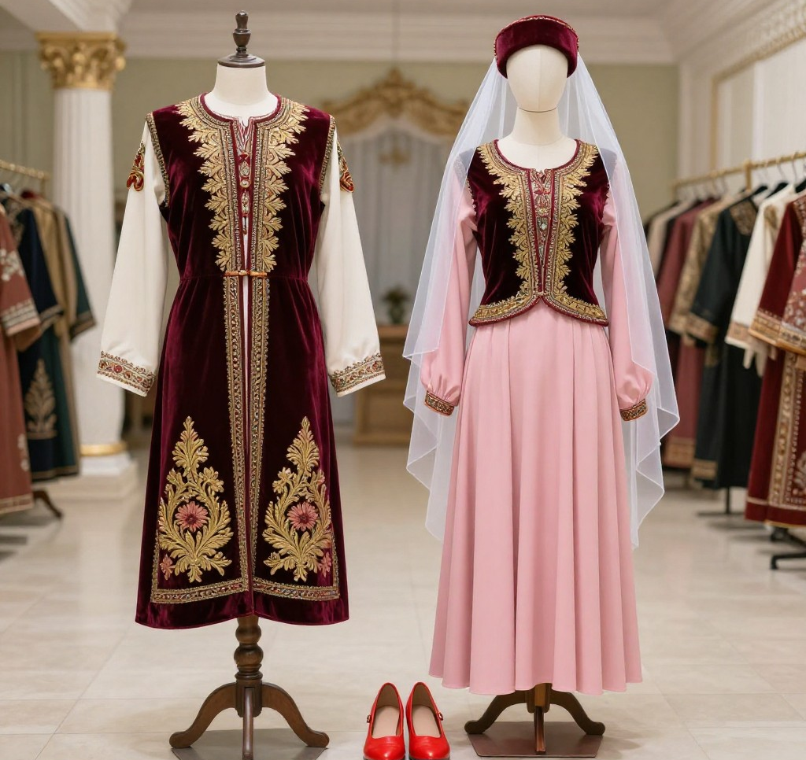
Национальное разнообразие народов России
Русские костюмы
Девушки одеты в бело-красные сарафаны с лентами и красными сапогами, а парни — в белые рубахи и красные штаны, отражая традиционную русскую культуру.
Чеченская культура
Женщины в красных платьях с золотой вышивкой и белых платках, мужчины — в папахах и бурках, с кинжалами, что подчёркивает уникальные традиции народа.
Татарские наряды
Женщины носят бордовые жилеты с золотым орнаментом и тюбетейки с вуалью, мужчины — красные рубашки и фиолетовые шаровары, отображая богатство национальной одежды.
8

Slide 9

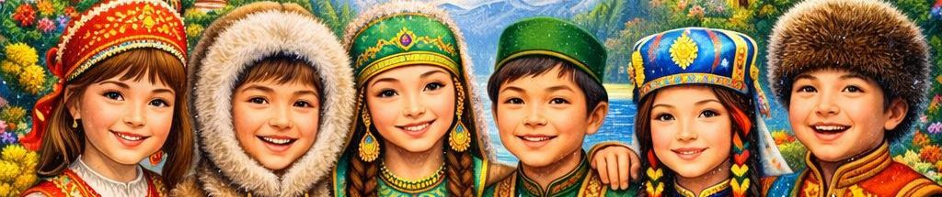
Символ единства народов России
Объединение в традициях
Люди в национальных костюмах держатся за руки
Дети демонстрируют взаимное уважение и единство народов России в их культурном многообразии.
9

Slide 10

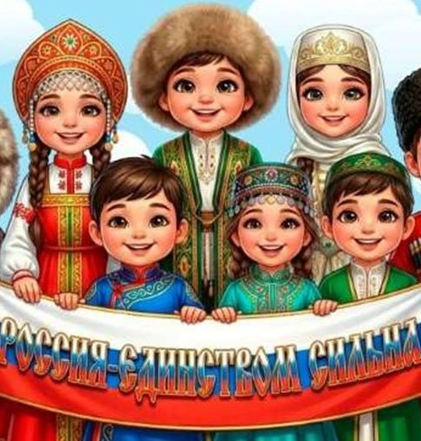
Спасибо за внимание
Благодарим за интерес к богатству и разнообразию народов России, символам их единства и гармонии традиций в мультикультурном пространстве страны.

